Slide 1
Дослідження мультиплексорів/демультиплексорів лабораторна робота
Notes:
Оригинальные шаблоны для презентаций: https://presentation-creation.ru/powerpoint-templates.html
Бесплатно и без регистрации.

Slide 2
Дослідження мультиплексорів
1. Побудувати мультиплексор на логічних елементах у програмі EWB або у програмі Multisim.
Сигнали на інформаційні та адресні входи подавати через перемикачі.
2. Дослідити роботу мультиплексора за допомогою індикації.
Завдання 1

Slide 3
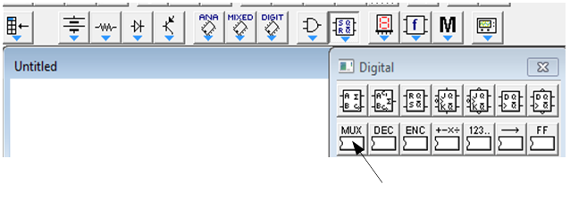
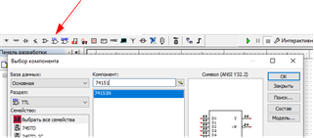
Дослідження мультиплексорів
Завдання 2
Побудувати схему для дослідження мікросхеми 74151
Промоделювати схему за допомогою логічного аналізатора
Мікросхема 74151:
у програмі Electronics Workbench, знаходиться у вікні програми – digital
у програмі Multisim, знаходиться у вікні Логіка TTL

Slide 4
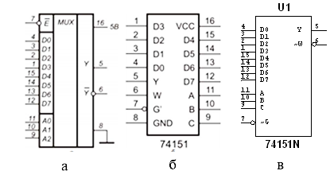
Дослідження мультиплексорів
Мікросхема 74151 є аналогом мікросхеми 155 серії (К155 КП7)
а) мікросхема К155 КП7 (ТТЛ логіка)
б) мікросхема 74151 у програмі EWB;
в) мікросхема 74151 у програмі Multisim.

Slide 5
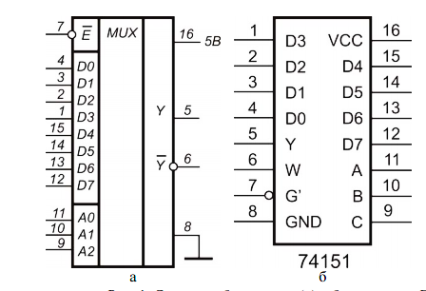
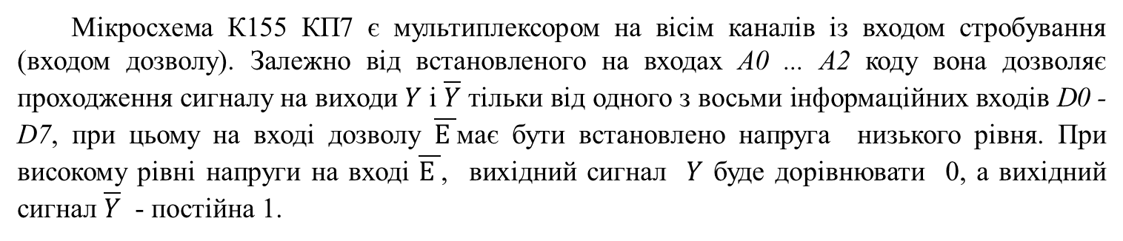
Дослідження мультиплексорів
Мікросхема К155 КП7 є мультиплексором на вісім каналів із входом стробування (входом дозволу). Залежно від встановленого на входах А0 ... А2 коду вона дозволяє проходження сигналу на виходи $Y$ і $\overline{Y}$ тільки від одного з восьми інформаційних входів D0 - D7, при цьому на вході дозволу $\overline{E }$має бути встановлено напруга низького рівня. При високому рівні напруги на вході $\overline{E }$, вихідний сигнал $Y$ буде дорівнювати 0, а вихідний сигнал $\overline{Y}$ - постійна 1.

Slide 6
Дослідження демультиплексорів
Завдання
З метою автоматизації процесу моделювання до входу демультиплексор DMS підключити логічний генератор ХWG1. Записати в його осередку пам'яті адресними кодами від 0000 до 1111.
Для візуалізації сигналів на виходах включити шістнадцять логічних пробників Х1, Х2, ..., Х16 і логічний аналізатор ХLA2.
Запустити програму для моделювання демультиплексор DMS1х16 у програмі NIMultisim. Послідовно подавайте (клацаючи мишею по кнопці «Покроково» генератора XWG1) на вхід демультиплексора логічні слова, починаючи з комбінації 0000 адресного сигналу і закінчуючи комбінацією 1111, і спостерігайте за змінами вихідних сигналів за показаннями індикаторів і у вікні аналізатора XLA2.
Схему дослідження та часові діаграми в надати у звіт.

Slide 7
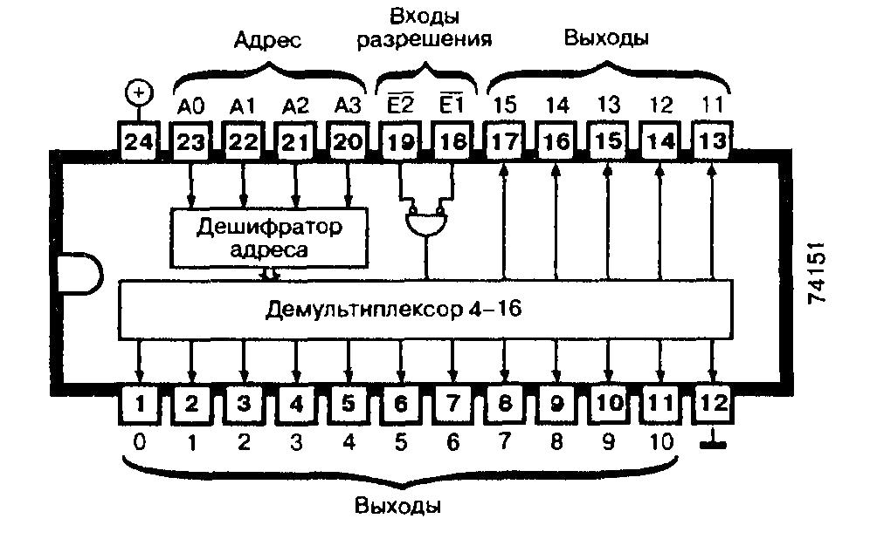
Дослідження демультиплексорів
Дешифратор-демультиплексор 74154 є високошвідкісна мікросхема, аналогом якої є мікросхема К155ИД3.

Slide 8

Дослідження демультиплексорів
Коли 4-розрядний двійковий код надходить на адресні входи мікросхеми 74154 (АТ - А3), то на відповідному виході встановлюється напруга низького рівня, а на інших виходах - високого.
Однак це відбувається лише в тому випадку, якщо на обидва дозволяючи входи мікросхеми 74154 E1 і E2 подається напруга низького рівня. Якщо на один або обидва дозволяючи входи подається напруга високого рівня, така напругу встановлюється і на всіх виходах.
Демультиплексор на відповідному активному виході має низький логічний рівень, тому пробник на цьому виході не світиться. Так, при подачі останньої кодової комбінації 1111 на вхід демультиплексора не світиться пробник Х16, так як активним є вихід п'ятнадцять.

Slide 9
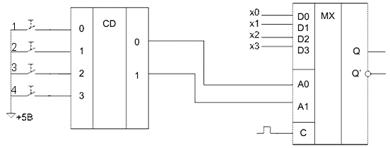
Дослідження мультиплексорів контрольні запитання
1
Дати визначення мультиплексору та демультиплексору.
Яке умовне позначення мультиплексорів?
Скільки адресних входів в мультиплексорі та від чого це залежить?
Описати роботу схеми, яка зображена на рисунку

Slide 10
Дослідження демультиплексорів контрольні запитання
1
Дати визначення демультиплексору.
Побудувати демультиплексорне дерево
Скільки адресних входів в мультиплексорі та від чого це залежить?
Описати роботу схеми, яка зображена на рисунку

Slide 11


